Slide 1






«ИИдеал Авто» (AIdeal Auto) — Экспертная ИИ-система
автодиагностики и пошагового ремонта автомобиля
Подорожный Максим Евгеньевич
Студент 4 курса направления «Программная инженерия» (гр. ПО-32б)
ФГБОУ ВО «Юго-Западный государственный университет» (ЮЗГУ), г. Курск
Контакты: maxxf05@gmail.com | Telegram: @maxxf05

Slide 2

ПРОБЛЕМА
Система решает острую проблему двух взаимосвязанных целевых групп потребителей:
1. Владельцы подержанных автомобилей (52,8 млн авто в РФ, из них 72% старше 10 лет):
Автовладельцы стремятся самостоятельно обслуживать машину или точно понимать причину неисправности, но не имеют инженерных знаний. Поездка к официальному дилеру экономически нецелесообразна (нормо-час 4 000–6 000 ₽), а в гаражных сервисах высок риск навязанного ремонта и неквалифицированной замены исправных узлов.
2. Частные мастера-диагносты и малые независимые СТО (32,1% рынка автосервисов):
Специалисты лишены доступа к зарубежным профессиональным базам данных (Autodata, Bosch ESI) из-за санкций и неподъемной стоимости подписки. Вынуждены диагностировать «на ощупь», тратя до 2–3 часов на поиск плавающих неисправностей электроники и теряя клиентов.

Slide 3

РЕШЕНИЕ
«ИИдеал Авто» — автономная мультимодальная экспертная система автодиагностики, трансформирующая комплекс первичных симптомов в верифицированный пошаговый чеклист ремонта.
• Принцип работы «от симптома к причине»:
В отличие от традиционных автосканеров, работающих по принципу «от кода к коду», система анализирует комплекс разнородных данных: текст жалоб автовладельца, спектрограмму аудиозаписи шума ДВС (16 кГц), макрофото узлов и логи телеметрии шины CAN / OBD-II.
• Готовая структурированная диагностическая карта:
Пользователь получает не просто расшифровку кода DTC, а наглядный интерактивный алгоритм: последовательность проверки узлов, эталонные диапазоны замеров мультиметром (В, Ом), регламентные моменты затяжки (Н·м), перечень специнструмента и артикулы необходимых запчастей.

Slide 4
ТЕХНОЛОГИЧЕСКОЕ ЯДРО ПРОЕКТА
«ИИдеал Авто» функционирует локально на оборудовании пользователя без передачи данных в облако. Архитектура подтверждена исходным кодом проекта:
1. Гибридный RAG-поиск: Двухэтапная система извлечения знаний: семантический Bi-Encoder (paraphrase-multilingual-MiniLM-L12-v2 + FAISS IndexFlatIP) + лексический BM25Okapi с символьными триграммами и Cross-Encoder реранкером (Recall@3 = 100%, время 4.5 мс).
2. Доменная адаптация под износ авто: Алгоритмический бустинг точных кодов DTC (x2.5) и динамический весовой коэффициент износа: (100 - health_index) / 200, приоритизирующий старение узлов на авто старше 7–10 лет.
3. Послойный инференс AirLLM (Google Gemma 4 12B Unified): Послойная загрузка 48 декодер-слоев квантованной модели (W4A16 QAT) с распределением между VRAM GPU и DMA Pinned RAM. Обеспечивает запуск LLM 12B на потребительских GPU (RTX 3050) без риска OOM.
4. Прямой мультимодальный процессинг: Обработка аудио без промежуточной транскрипции через PyAV/FFmpeg (Direct Audio 16 кГц float32), Vision-проектор фото дефектов, парсеры мануалов ТО (PDF, DOCX, XLSX) и прямая интеграция с шиной CAN/OBD-II.

Slide 5
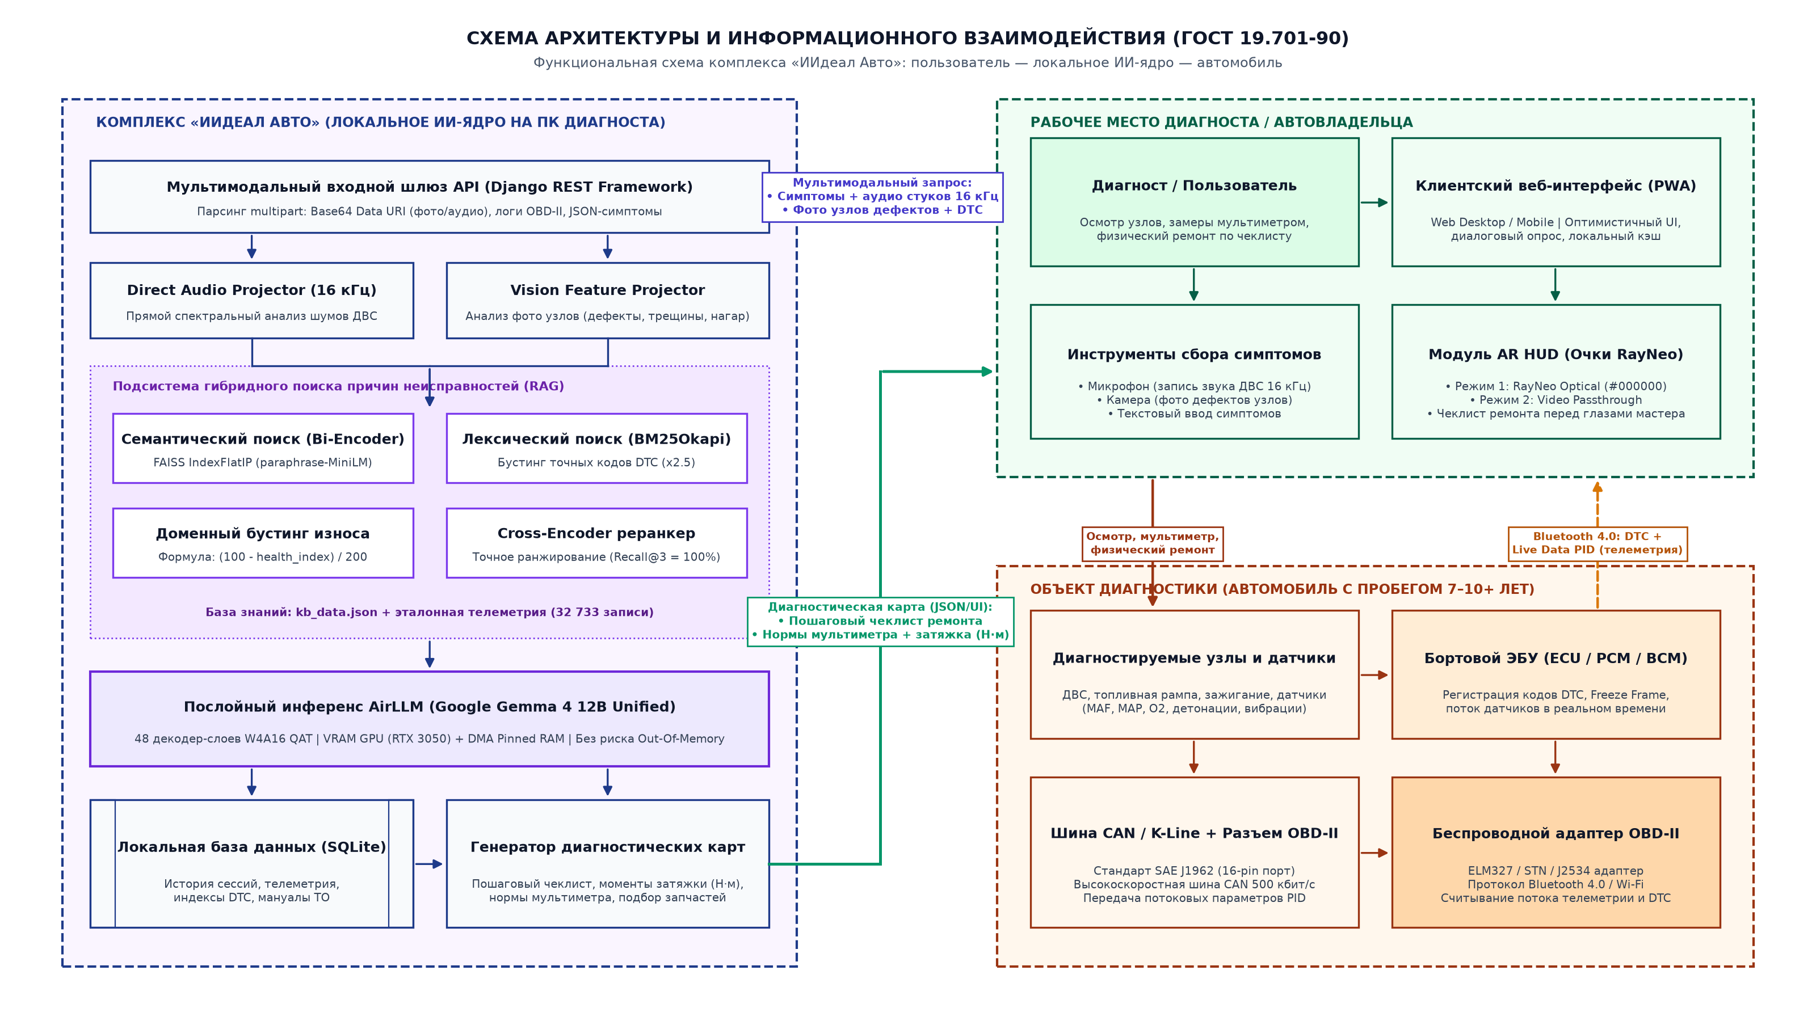
АРХИТЕКТУРА И ИНФОРМАЦИОННОЕ ВЗАИМОДЕЙСТВИЕ
Функциональная схема по ГОСТ 19.701-90 (ЕСПД) взаимодействия пользователя, автомобиля и локального ИИ-ядра
4.1

Slide 6
КОНКУРЕНТЫ И АНАЛОГИ
Характеристики продукта | ИИдеал Авто (Россия, разработка) | Qira (Германия) | MechNostic (США) | VINPIN СТО (Россия)
Принцип работы и логика | От симптома к причине (гибридный RAG + чеклист) | От кода к коду (дилерские деревья решений) | Текстовый чат-бот по кодам ошибок OBD | Статический каталог схем и регламентов по VIN
Входные мультимодальные данные | Текст + фото узлов (Vision) + аудио 16 кГц шумов + OBD | Текст + подключение сканера OBD-II | Только текст + фото (обработка в облаке) | Только текст / ручной выбор марки и узла
Приватность и автономность | 100% локально (AirLLM + DMA RAM, SQLite, без сети) | Облако (серверы в ЕС, недоступны в РФ) | Облако (серверы в США, API OpenAI) | Облачный веб-сервис по годовой подписке
Формат результата диагностики | Карта проверок + пошаговый чеклист + моменты (Н·м) | Стандартный отчет по ошибкам для мастера СТО | Сплошной текстовый диалог без регламентов | Чертежи узлов, нормы времени, схемы проводки
Ценовая модель и доступность | 299–1 490 ₽/мес (доступно частникам и малым СТО) | €150–500/мес (только юрлица, блок для РФ) | 20–50 $/мес (оплата картами банков США/ЕС) | От 50 000 ₽/год (ориентация на крупные СТО)
Адаптация под автопарк РФ | Высокая (база авто старше 7–10 лет, износ, РФ/КНР) | Низкая (только новые европейские авто) | Низкая (только рынок США) | Средняя (каталоги есть, но нет ИИ-анализа)

Slide 7
Анализ массовых мобильных приложений
Характеристики | «ИИдеал Авто» | Car Scanner ELM | Tor OBD2 Scanner | MECH AI
Тип продукта | Экспертная ИИ-система (RAG + нейросети) | OBD2-сканер для чтения данных | OBD2-сканер для чтения данных | Облачный ИИ-чат-бот
Формат ответа | Структурированный план: причина → инструменты → шаги → затяжки | Только код ошибки и краткое описание (P0300 = пропуск) | Только код ошибки и графики датчиков | Текстовый ответ в чате (без чек-листов)
Ввод данных | Текст + фото узлов + аудио стуков + PDF-логи | Только подключение через ELM327 | Только подключение через ELM327 | Только печать текста с клавиатуры
Приватность | 100% локально, база в SQLite на устройстве | Требуется интернет для части функций | Данные логируются на серверах | Данные уходят на серверы OpenAI
Стоимость | 299–1490 ₽/мес (SaaS-подписка) | 699 ₽ разово (Pro-версия) | 599 ₽ разово (Premium) | Подписка (с ограничениями)
Сохранение прогресса | Интерактивные чек-листы, память диалога | Нет (только история сканирований) | Нет (только история сканирований) | Только история чата

Slide 8
Рыночный потенциал конкурентов
Характеристики | Car Scanner ELM | Tor OBD2 Scanner | MECH AI
Кто платит | Частные автовладельцы | Автолюбители-энтузиасты | Частные пользователи
Модель монетизации | Разовая покупка (699 ₽) | Разовая покупка (599 ₽) | Подписка / Реклама
Потенциальная аудитория | ~10 млн скачиваний | ~1 млн скачиваний | ~100 тыс. скачиваний
Объём сегмента (TAM) | ~5 млрд ₽ | ~1 млрд ₽ | ~0,5 млрд ₽
Оценка выручки | ~300 млн ₽/год | ~150 млн ₽/год | ~50 млн ₽/год
Ключевой недостаток | Только чтение кодов, нет плана ремонта | Только чтение кодов, нет плана ремонта | Отсутствие структуры (только чат)
Доля на рынке | Лидер ниши сканеров | Крупный игрок ниши | Мелкий нишевый игрок

Slide 9
МОДЕЛЬ МОНЕТИЗАЦИИ
РЫНОК И ПОТРЕБИТЕЛИ
ЦЕЛЕВЫЕ СЕГМЕНТЫ РЫНКА (B2C И B2B):
1. Владельцы авто с пробегом (TAM 52,8 млн авто, 72% старше 10 лет) — ключевая аудитория. Стремятся сэкономить 8 000–25 000 ₽/год на ТО и диагностике.
2. Автолюбители-энтузиасты — самостоятельно ремонтируют и дооснащают автомобили в гараже.
3. Частные выездные диагносты — нуждаются в мобильном инструменте комплексной верификации узлов.
4. Малые независимые СТО (41 800 станций в РФ) — ускорение диагностики в 2.5 раза и обучение молодых механиков.
ТАРИФНАЯ МОДЕЛЬ ПОДПИСКИ (SaaS):
• Freemium (0 ₽/мес): До 3 экспресс-запросов в месяц по текстовым симптомам и кодам DTC без фото/аудио анализа (воронка привлечения).
• Базовый B2C (299–499 ₽/мес): Неограниченная диагностика 1 личного автомобиля, полный RAG-чеклист, аудио- и фотоанализ, регламентные затяжки.
• Студенческий (149 ₽/мес): Льготный доступ для студентов инженерных и автотранспортных специальностей вузов и колледжей.
• Профессиональный B2B (1 490 ₽/мес): Мультимарочная база для независимых СТО, экспорт карт в PDF, логирование сессий клиентов, поддержка AR HUD RayNeo.

Slide 10
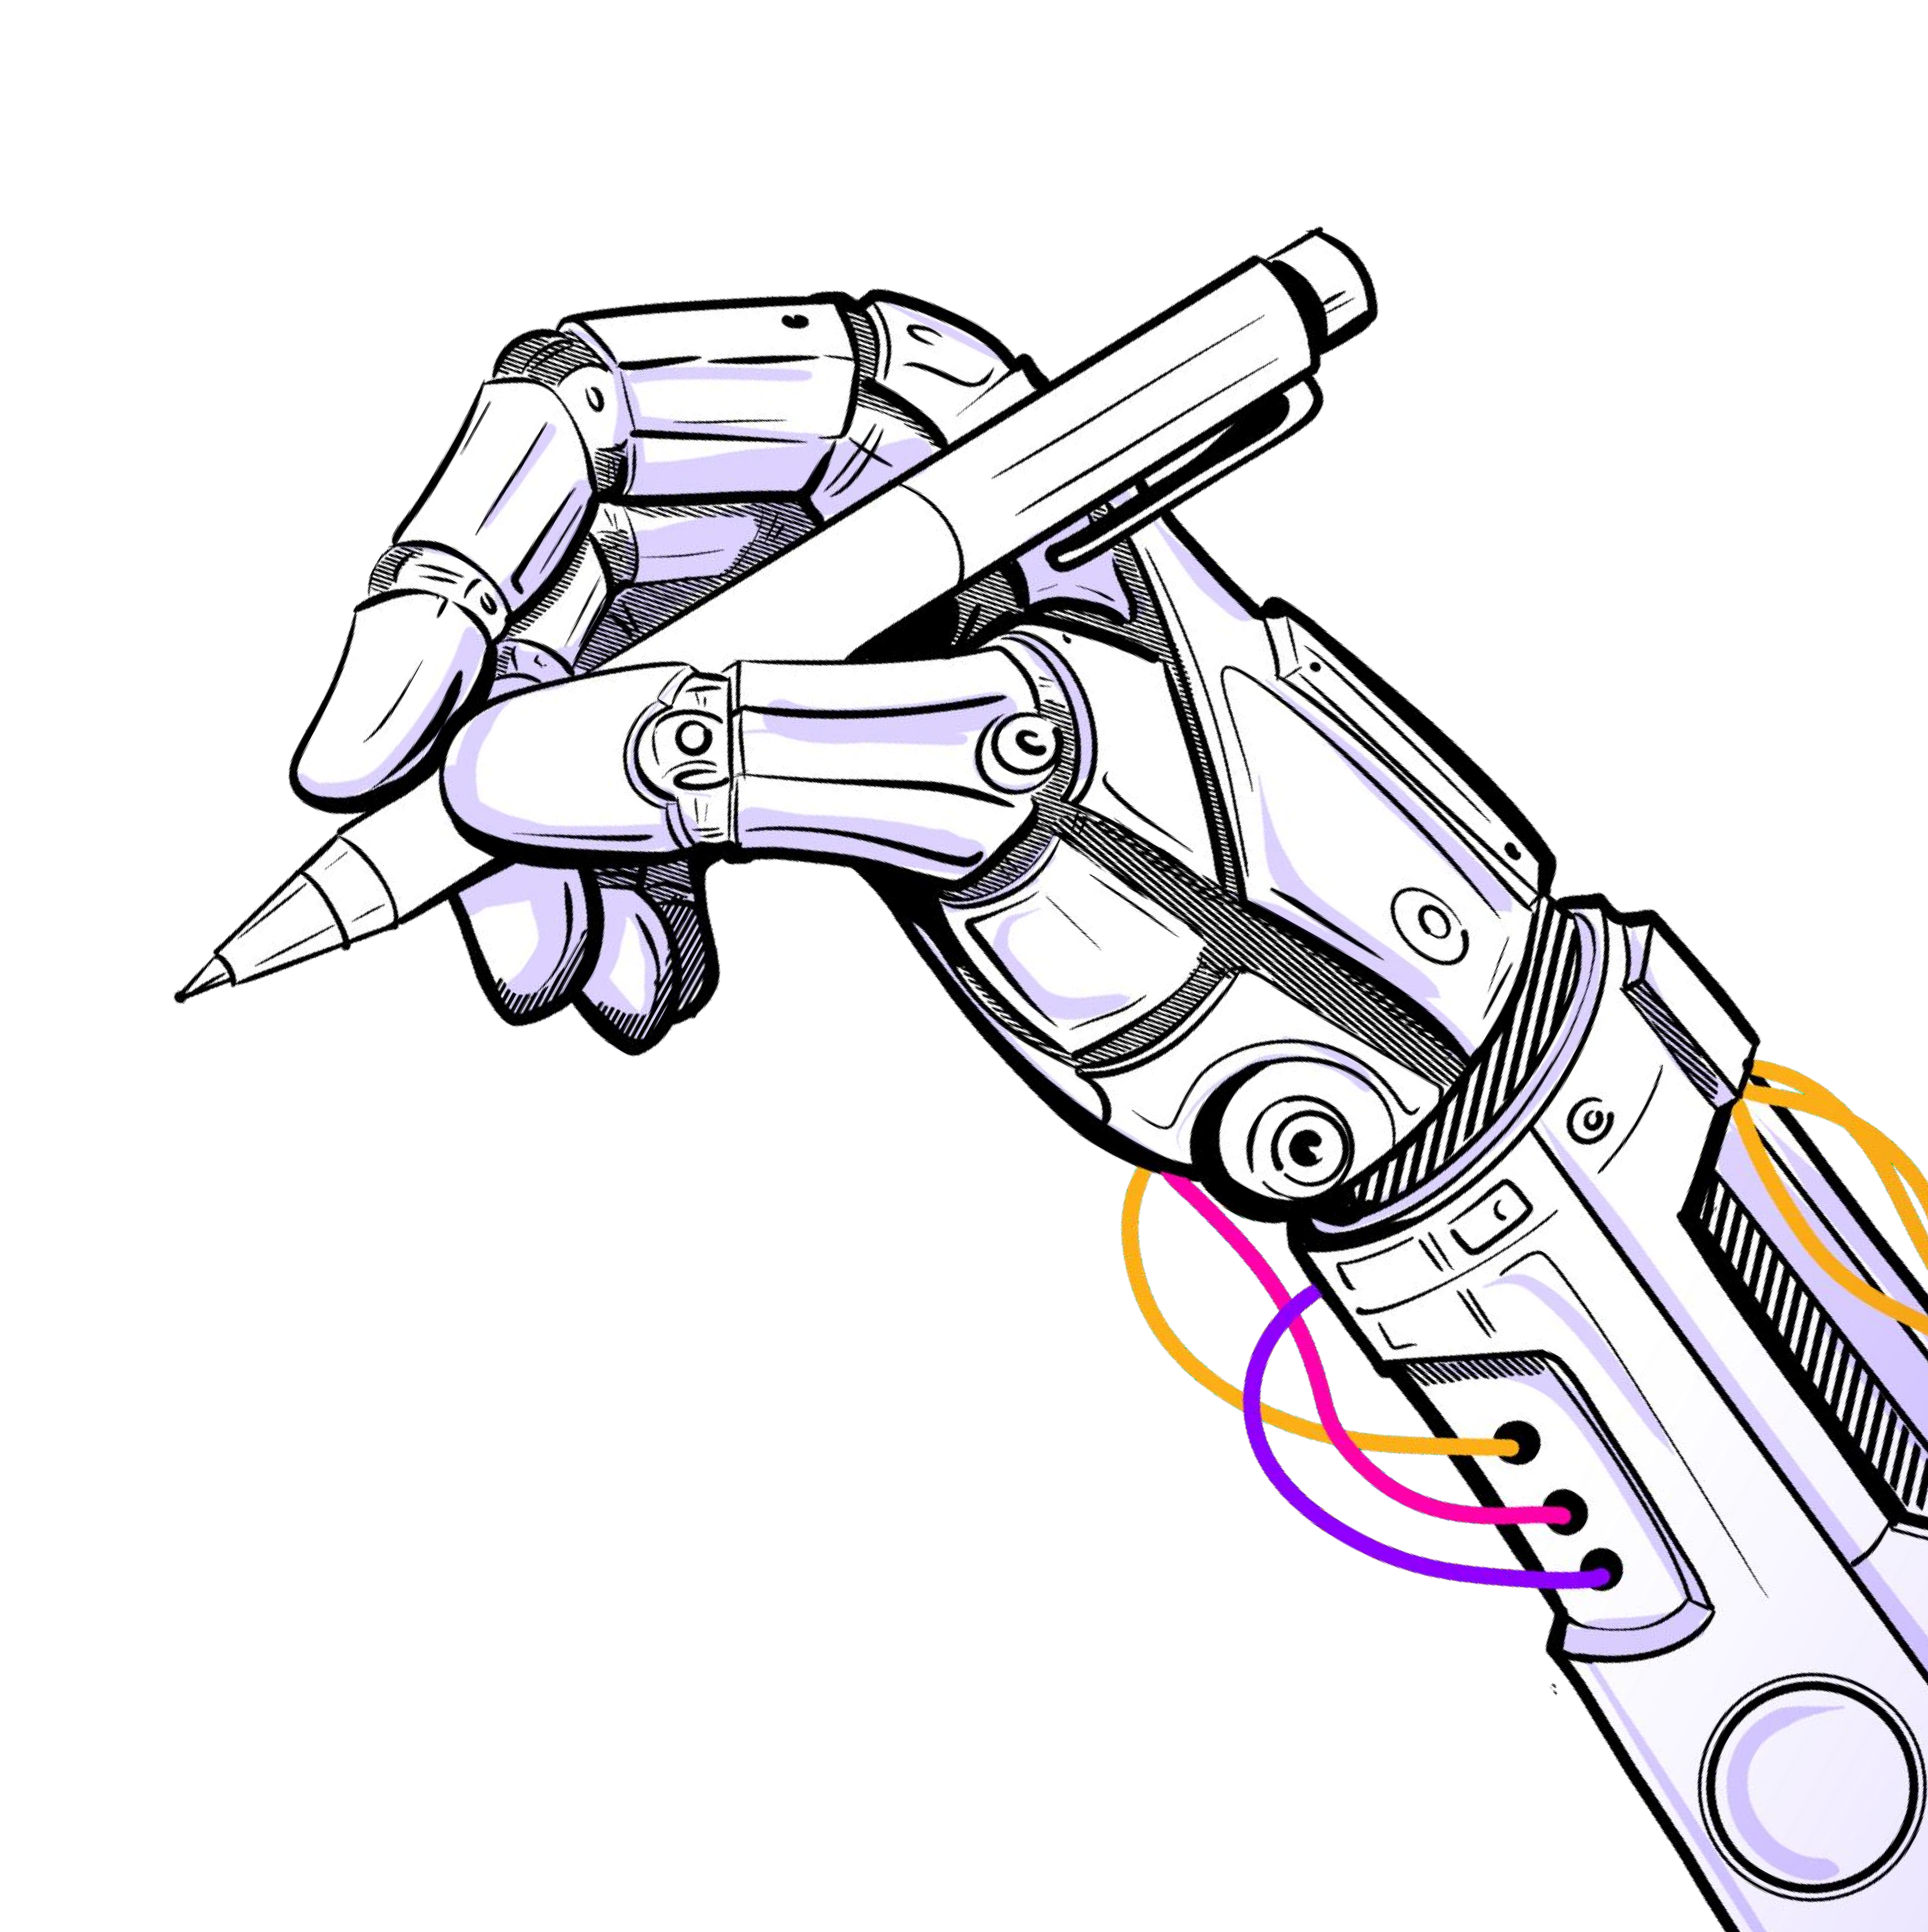
КОМАНДА И ПРОГРЕСС
СОСТАВ КОМАНДЫ (Студенты 4 курса гр. ПО-32б, ЮЗГУ):
• Подорожный Максим [Лидер / Архитектор]: Клиент-серверное ядро, RAG (BERT+FAISS), инференс Gemma 4 12B AirLLM.
• Эрденко Максим [Фронтенд-разработчик]: Клиент PWA, двухрежимный AR HUD очков RayNeo, оптимистичный UI.
• Гусева Елена [Аналитик / Маркетолог]: Анализ рынка (52,8 млн авто), финмодель SaaS, исследование СТО.
• Разгуляев Егор [ML-инженер]: Датасет телеметрии (32 733 записи), калибровка Bi/Cross-Encoder.
• Свирин Николай [Инженер БД]: Архитектура SQLite, Base64 Data URI, справочники кодов OBD-II (DTC).
• Корнеев Егор [QA-инженер]: Тестовые сценарии диагностики, валидация пошаговых чеклистов узлов.
• Рыжков Егор [UI/UX дизайнер]: Дизайн-система, пиктограммы узлов, интерактивные чеклисты, AR-оверлей.
• Михайлов Александр [Аппаратная часть]: Протоколы CAN/OBD-II, сопряжение с ELM327, фильтрация сигналов датчиков.
Динамика компетенций: от гипотезы — к слаженной Agile-команде с готовым прототипом (TRL 4–5).

Slide 11
ПАРТНЕРЫ
ЗАДАЧА ПАРТНЕРА В ОСНОВЕ ПРОЕКТА:
Острая нехватка у независимых СТО доступа к базам Autodata и Bosch ESI из-за санкций. Мастера тратят до 2–3 часов на диагностику «на опыте», теряя клиентов при сложных плавающих неисправностях электроники.
ПАРТНЕРЫ И ПЛОЩАДКИ ПИЛОТИРОВАНИЯ:
• ЮЗГУ (Кафедра программной инженерии): Лаборатория вычислений для квантования Gemma 4, научно-техническая экспертиза, содействие в РИД.
• Независимая СТО (г. Курск): Поток авто с пробегом (10+ лет) для полевой верификации чеклистов, оборудование (осциллографы, J2534).
• Автоклубы (Drive2, профильные форумы): Поставка датасетов аудиозаписей стуков ДВС и обратная связь по эргономике чеклистов.
Ближайший совместный шаг: Проведение 50+ контрольных диагностических сессий и подписание акта пилотирования.

Slide 12
УРОВЕНЬ ГОТОВНОСТИ ТЕХНОЛОГИИ
ТЕКУЩИЙ СТАТУС: TRL 4–5 (ДЕЙСТВУЮЩИЙ ПРОГРАММНЫЙ ПРОТОТИП)
Разработан полнофункциональный программный прототип системы «ИИдеал Авто» (C# / Python / Django). Подтверждено в лабораторных условиях: исходный код ядра AirLLM+RAG, тесты evaluate_model.py (Recall@3 = 100%, 4.5 мс), база телеметрии на 32 733 записи, логи сессий и двухрежимный AR HUD RayNeo.
ОПИСАНИЕ УРОВНЕЙ ГОТОВНОСТИ И СООТВЕТСТВУЮЩИХ ИМ АРТЕФАКТОВ
Уровень готовности технологии | Краткое описание | Артефакт
1-3 | Формирование концепции, лабораторные исследования, создание макета | Научные статьи, отчеты о моделировании, письма заинтересованности от партнеров
4-6 | Создание прототипа, подтверждение характеристик в лабораторных условиях | Фото/видео работающего лабораторного макета, протоколы успешных экспериментов
7 | Пилотирование проекта (опытные испытания) | Видеодемонстрация работы прототипа в промышленных условиях, отчет независимого тестирования.
8 | Предсерийное производство | Акт о завершении пилотного проекта, отзыв пилотного заказчика, данные о стабильности работы.
9 | Серийное производство, коммерческое использование | Контракты на продажу, фото серийного производства, отзывы клиентов.

Slide 13
ПРОГРЕСС ЗА ВРЕМЯ АКСЕЛЕРАЦИИ
Динамика развития ключевых аспектов проекта «ИИдеал Авто» в рамках программы акселерации:
До участия в акселерационной программе | После участия в акселерационной программе
Уровень готовности: TRL 2 Концепция системы, первичный анализ открытых LLM и методов RAG. | Уровень готовности: TRL 4–5 Работающий прототип AirLLM (Gemma 4 12B W4A16), гибридный RAG (BERT+FAISS), аудиовход 16 кГц и AR HUD.
Производственная готовность: MRL 1 Отсутствие архитектуры сборки и требований инфраструктуры. | Производственная готовность: MRL 4 Модульная клиент-серверная архитектура, скрипты run_dev.ps1 / run_dev.sh, Docker, PWA.
Рыночная готовность: CRL 1 Гипотетическое представление о потребностях автовладельцев. | Рыночная готовность: CRL 3–4 Объем рынка (TAM 52,8 млн авто), SaaS-модель (299–1 490 ₽/мес), конкурентный анализ.
Партнерства: Отсутствие договоренностей, студенческая инициатива. | Партнерства: Согласовано пилотирование: кафедра Программной инженерии ЮЗГУ и независимая СТО г. Курска.

Slide 14

ПЛАНЫ РАЗВИТИЯ
КОМПЛЕКСНЫЙ ПЛАН РАЗВИТИЯ «ИИДЕАЛ АВТО» НА 2026–2027 ГГ.:
1. Исследования и разработка (R&D):
• Дообучение LoRA-адаптера Gemma 4 по маркам КНР (Haval, Chery, Geely) и авто 10+ лет.
• Оптимизация инференса под мобильные NPU (Snapdragon / Apple NPU) для автономности.
• Чтение стоп-кадров (Freeze Frames) с адаптеров ELM327 по прямому Bluetooth-каналу.
2. Защита интеллектуальной собственности (РИД):
• Регистрация программы для ЭВМ «Система автодиагностики ИИдеал Авто» в Роспатенте.
• Регистрация базы данных эталонной телеметрии и алгоритмов пошагового ремонта.
3. Маркетинг и коммерческое внедрение:
• Пилотное внедрение в 5 независимых СТО г. Курска с фиксацией актов внедрения.
• Продвижение через профильные автосообщества (Drive2, Telegram-каналы, форумы).
• Партнерская комиссия 5–10% с заказа запчастей по готовому диагностическому чеклисту.
4. Привлечение инвестиций:
• Подача заявки на грант «Студенческий стартап» Фонда содействия инновациям (1 млн ₽).
• Участие в демо-днях ПУТП и привлечение pre-seed раунда (3–5 млн ₽).

Slide 15
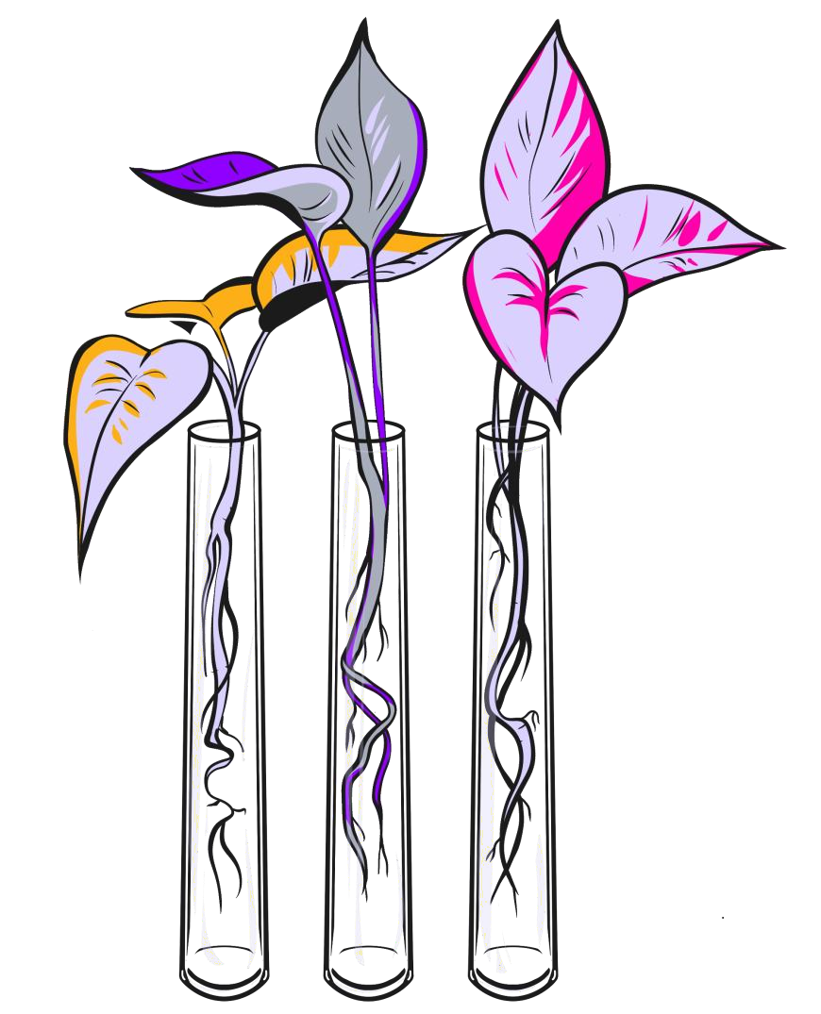
ЗАПРОС
ЗАПРОС К АКСЕЛЕРАТОРУ И ЭКОСИСТЕМЕ НТИ:
1. Финансирование (Грант 1 000 000 ₽ «Студенческий стартап» ФСИ):
• Закупка сертифицированного оборудования (осциллографы, манометры, адаптеры J2534);
• Аренда облачных GPU-серверов для квантования и дообучения моделей Gemma 4;
• Таргетированный маркетинг и привлечение первых 1 000 платящих B2C-пользователей.
2. Компетенции и отраслевая экспертиза:
• Менторское сопровождение экспертов рабочей группы рынка Автонет (Autonet НТИ);
• Юридическая поддержка лицензионных договоров SaaS и патентной защиты РИД.
3. Нетворкинг и масштабирование пилотирования:
• Доступ к партнерской сети автосервисов и корпоративных автопарков акселератора;
• Прямая интеграция по API с каталогами дистрибьюторов автозапчастей (Exist, Emex).

Slide 16

ЭКСПЕРТНОЕ ЗАКЛЮЧЕНИЕ
ЗАКЛЮЧЕНИЯ ЭКСПЕРТОВ ПЛАТФОРМЫ НТИ (РЕЕСТР ЭКСПЕРТИЗЫ)
Слайд зарезервирован для внесения отзывов и верификации экспертами ИС «Эксперты НТИ» по 3 ключевым критериям:
• Эксперт №1: [ФИО эксперта / Профиль в ИС НТИ]
Критерии: Теоретическая реализуемость — подтверждена; Коммерческий потенциал — высокий.
• Эксперт №2: [ФИО эксперта / Профиль в ИС НТИ]
Критерии: Научно-техническая обоснованность алгоритмов RAG и квантования — подтверждена.
• Эксперт №3: [ФИО эксперта / Профиль в ИС НТИ]
Критерии: Соответствие приоритетам НТР РФ и технологического суверенитета в автодиагностике.
• Эксперт №4: [ФИО эксперта / Профиль в ИС НТИ]
Критерии: Оценка востребованности решения в сегменте независимых СТО и авторемонта.
• Эксперт №5: [ФИО эксперта / Профиль в ИС НТИ]
Критерии: Инвестиционная привлекательность и масштабируемость бизнес-модели.

